Slide 1

第七章 平行线的证明
平行线的性质
WWW.PPT818.COM

Slide 2



1
平行线的性质
平行线的性质与判定的关系
课堂讲解
2
课时流程
逐点
导讲练
课堂小结
作业提升

Slide 3

复
习
回
顾
1、什么叫做平行线？
2、平行线的判定方法有哪些？

Slide 4

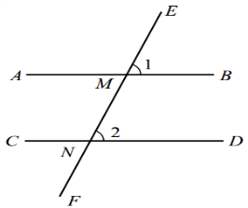
知1－讲
1
知识点
平行线的性质
1.定理：两直线平行，同位角相等.
（1）已知：如图1，直线AB//CD，∠1和∠2是直线AB，CD被直线
EF截出的同位角.
求证：∠1 = ∠2.
如果∠1≠∠2，
AB与CD的位置关
系会怎样呢？
图1

Slide 5
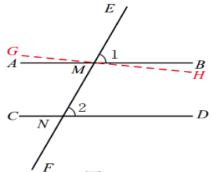
知1－讲
证明：假设∠1≠∠2，那么我们可以
过点M作直线GH，使∠EMH=
∠2，如图2所示.
根据“同位角相等，两直线平行”，
可知GH//CD.
又因为AB// CD，这样经过点M
存在两条直线AB和GH都与直线
CD平行.
这与基本事实“过直线外一点有且
只有一条直线与这条直线平行”
相矛盾.
这说明∠1≠∠2的假设不成立，所以∠1=∠2.
图2

Slide 6
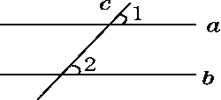
知1－讲
（2）性质1：两条平行直线被第三条直线所截，同
位角相等．
简称：两直线平行，同位角相等．
表达方式：如图，因为a∥b，(已知)
所以∠1＝∠2.(两直线平行，同
位角相等)

Slide 7
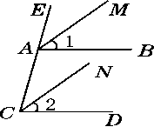
知1－讲
例1 如图，若AB∥CD，且∠1＝∠2，试判断AM与CN的位置关
系，并说明理由．
导引：AM与CN的位置关系很显然是平行的，要说明AM∥CN，可考
虑说明∠EAM＝∠ECN.因为∠1＝∠2，所以只需说明∠EAB
＝∠ACD即可，由于“两直线平行，同位角相等”，所以根
据AB∥CD即可得出∠EAB＝∠ACD.
解：AM∥CN.
理由：∵AB∥CD(已知)，
∴∠EAB＝∠ACD(两直线平行，同位角相等)．
又∵∠1＝∠2(已知)，
∴∠MAE＝∠NCA(等式性质)．
∴AM∥CN(同位角相等，两直线平行)．

Slide 8

知1－讲
总 结
当题目已知条件中出现两直线平行时，要考虑是
否出现了相等的角．
平行线和角的大小关系是紧密联系在一起的，由
平行线可以得到相等的角，反过来又可以由相等的角
得到新的一组平行线，这种由角的大小关系与直线的
位置关系的相互转化在解题中会经常涉及．

Slide 9
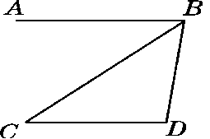
知1－练
1 (中考·泸州)如图，AB∥CD，BC平分∠ABD. 若∠C＝40°， 则∠D的度数为( )
A．90°
B．100°
C．110°
D．120°
B

Slide 10
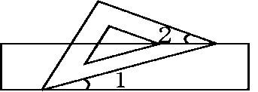
知1－练
(中考·枣庄)如图，把一块含有45°角的直角三角
板的两个顶点放在直尺的对边上．如果∠1＝20°，
那么∠2的度数是( )
A．15°
B．20°
C．25°
D．30°
C

Slide 11
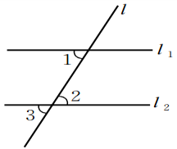
知1－讲
2.定理：两直线平行，内错角相等.
（1）已知：如图，直线l₁//l₂，∠1和∠2是
直线l₁，l₂被直线l截出的内错角.
求证：∠1= ∠2.
证明：∵l₁//l₂（已知），
∴∠1=∠3（两直线平行，同位角相等）.
又∵∠2=∠3 （对顶角相等），
∴∠l=∠2 (等量代换）.

Slide 12
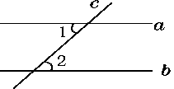
知1－讲
（2）性质2：两条平行直线被第三条直线所截，内错角
相等．
简称：两直线平行，内错角相等．
表达方式：如图，因为a∥b (已知) ，
所以∠1＝∠2 (两直线平行，内错角相等) .
要点精析：两直线平行是前提，只有在这个前提下
才有内错角相等．

Slide 13
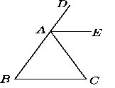
知1－讲
例2 如图，已知∠B＝∠C，AE∥BC，
试说明AE平分∠CAD.
导引：要说明AE平分∠CAD，即说明∠DAE＝
∠CAE.由于AE∥BC，根据两直线平行，
同位角相等和内错角相等可知∠DAE＝∠B，
∠EAC＝∠C，这就将说明∠DAE＝∠CAE转化为说明∠B＝
∠C了．
解：∵AE∥BC(已知)，
∴∠DAE＝∠B(两直线平行，同位角相等)，
∠EAC＝∠C(两直线平行，内错角相等)，
∵∠B＝∠C(已知)，∴∠DAE＝∠EAC(等量代换)．
∴AE平分∠CAD(角平分线的定义)．

Slide 14
知1－讲
总 结
本题同时运用了“两直线平行，同位角相等”
和“两直线平行，内错角相等”，提供了一种说明
两个角相等的新思路．

Slide 15
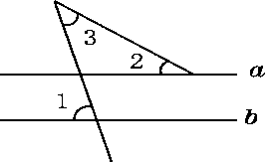
知1－练
(中考·东莞)如图，直线a∥b，∠1＝75°，∠2＝
35°，则∠3的度数是( )
A．75°
B．55°
C．40°
D．35°
C

Slide 16
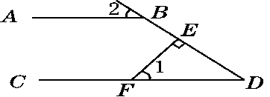
知1－练
(中考·宜昌)如图，AB∥CD，FE⊥DB，垂足为
E，∠1＝50°，则∠2的度数是( )
A．60°
B．50°
C．40°
D．30°
C

Slide 17
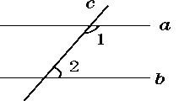
知1－讲
3.定理：两直线平行，同旁内角互补.
性质3：两条平行直线被第三条直线所截，同旁内角
互补．
简称：两直线平行，同旁内角互补．
表达方式：如图，因为a∥b (已知) ，
所以∠1+∠2=180°(两直线平行，同旁内角
互补) .

Slide 18
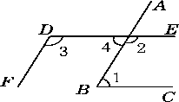
知1－讲
例3 如图，如果AB∥DF，DE∥BC，且∠1＝65°，那么你能说出
∠2，∠3，∠4的度数吗？为什么？
导引：由DE∥BC，可得∠1＝∠4，∠1＋∠2＝
180°；由DF∥AB，可得∠3＝∠2，
从而得出∠2，∠3，∠4的度数．
解：∵DE∥BC(已知)，
∴∠4＝∠1＝65°(两直线平行，内错角相等)，
∠2＋∠1＝180°(两直线平行，同旁内角互补)．
即∠2＝180°－∠1＝180°－65°＝115°.
又∵DF∥AB(已知)，
∴∠3＝∠2(两直线平行，同位角相等)．
∴∠3＝115°(等量代换)．

Slide 19
知1－讲
总 结
1．求角的度数的基本思路：根据平行线的判定由角的
数量关系得到直线的位置关系，根据平行线的性质
由直线的位置关系得到角的数量关系，通过上述相
互转化，从而找到所求角与已知角之间的关系．
2．两直线平行时，应联想到平行线的三个性质，由两
条直线平行的位置关系得到两个相关角的数量关
系，由角的关系求相应角的度数．

Slide 20
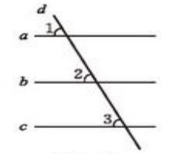
4.定理：平行于同一条直线的两条直线平行.
（1）已知：如图，b//a，c//a，∠1，∠2，∠3是直线a，b，
c被直线d截出的同位角.
求证：b//c.
证明：∵b//a (已知），
∴∠2=∠1(两直线平行，同位角
相等）.
∵c//a（已知）,
∴∠3=∠1（两直线平行，同位角相等）.
∴∠2 = ∠ 3（等量代换）.
∴b//c（同位角相等，两直线平行）.
知1－讲
（来自教材）

Slide 21
知1－讲
归 纳
一般地，我们有如下的定理：
定理 平行于同一条直线的两条直线平行.

Slide 22

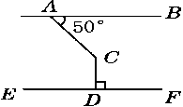
知1－练
1 (中考·恩施州)如图，已知AB∥DE，∠ABC＝70°，
∠CDE＝140°，则∠BCD为( )
A．20° B．30°
C．40° D．70°
2 (中考·河北)如图，AB∥EF，CD⊥EF，∠BAC＝50°，
则∠ACD＝( )
A．120° B．130°
C．140° D．150°
B
C

Slide 23
知2－讲
2
知识点
平行线的性质与判定的关系
平行线的判定与平行线的性质的区别：
①平行线的判定是根据两角的数量关系得到两条直线
的位置关系，而平行线的性质是根据两条直线的位
置关系得到两角的数量关系；
②平行线的判定的条件是平行线的性质的结论，而平
行线的判定的结论是平行线的性质的条件．

Slide 24
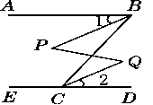
知2－讲
例4 如图，已知∠ABC与∠ECB互补，∠1＝∠2，则∠P与
∠Q一定相等吗？说说你的理由．
导引：如果∠P和∠Q相等，那么PB∥CQ，所以要判断∠P与
∠Q是否相等，只需判断PB和CQ是否平行．要说明
PB∥CQ，可以通过说明∠PBC＝∠BCQ来实现，由于
∠1＝∠2，只需说明∠ABC＝∠BCD即可．
解：∠P＝∠Q.
理由：∵∠ABC与∠ECB互补(已知)，
∴AB∥ED(同旁内角互补，两直线平行)．

Slide 25
知2－讲
∴∠ABC＝∠BCD(两直线平行，内错角相等)．
∵∠1＝∠2(已知)，
∴∠ABC－∠1＝∠BCD－∠2(等式的性质)，
即∠PBC＝∠BCQ.
∴PB∥CQ(内错角相等，两直线平行)．
∴∠P＝∠Q(两直线平行，内错角相等)．

Slide 26
知2－讲
总 结
一个数学问题的构成含有四个要素：题目的
条件、解题的依据、解题的方法、题目的结论，
如果题目所含的四个要素解题者已经知道或者结
论虽未指明，但它是完全确定的，这样的问题就
是封闭性的数学问题．

Slide 27
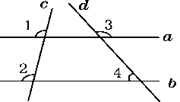
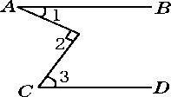
知2－练
1 (中考·河南)如图，直线a，b被直线c，d所截，若∠1＝
∠2，∠3＝125°，则∠4的度数为( )
A．55° B．60°
C．70° D．75°
2 如图，已知AB∥CD，∠1＝30°，∠2＝90°，则∠3等
于( )
A．60° B．50°
C．45° D．30°
A
A

Slide 28

从图形中得出结论是图形的性质；而从具备什
么条件推理出图形是图形的判定；特别说明，图形
的定义既是图形的判定，也是图形的性质；即：
条件
图形
结论．
定义、判定
定义、性质

